Slide 1
ΚΛΙΜΑΤΙΚΗ ΑΛΛΑΓΗ
Αθηνά Βράντζα – Νεφέλη Μίμη
Τμήμα: Β3
Σχολικό έτος: 2022-2023

Slide 2
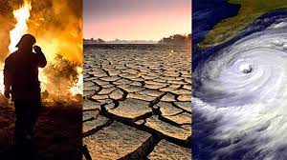
Τι είναι κλιματική αλλαγή;
Με τον όρο κλιματική αλλαγή αναφερόμαστε στη μεταβολή του παγκοσμίου κλίματος. Οι κλιματικές αλλαγές οφείλονται σε φυσικές διαδικασίες, καθώς και σε ανθρώπινες δραστηριότητες με επιπτώσεις στο κλίμα.

Slide 3
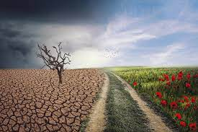
Ποιες είναι οι επιπτώσεις της κλιματικής αλλαγής;
Ο κύριος αντίκτυπος είναι η αύξηση της παγκόσμιας θερμοκρασίας του πλανήτη, η οποία έχει αυξηθεί κατά 1,1 °C.
Η κλιματική αλλαγή έχει ως αποτέλεσμα την αύξηση των ακραίων καιρικών φαινομένων, όπως οι καταιγίδες, η ξηρασία, οι καύσωνες και οι δασικές πυρκαγιές
Οι μεγάλες θερμοκρασίες έχουν ως αποτέλεσμα το λιώσιμο των πάγων στους πόλους, που με τη σειρά του προκαλεί άνοδο της στάθμης της θάλασσας, οδηγώντας σε πολλές πλημμύρες.

Slide 4
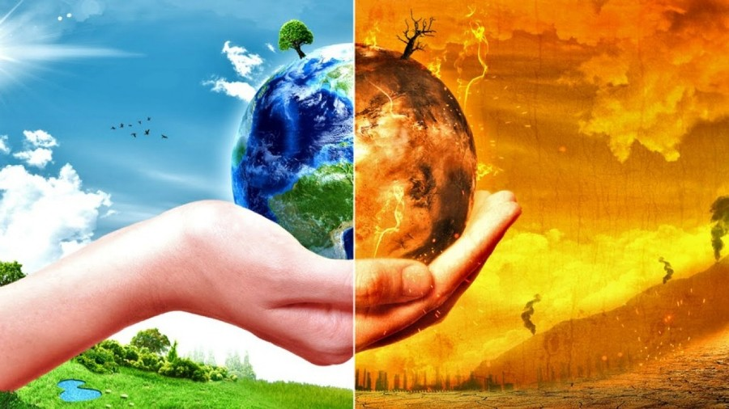
Ποιες είναι οι αιτίες της κλιματικής αλλαγής;
Κύριο αίτιο της κλιματικής αλλαγής είναι το φαινόμενο του θερμοκηπίου. Ορισμένα αέρια στην ατμόσφαιρα της Γης λειτουργούν όπως το γυαλί των θερμοκηπίων. Παγιδεύουν τη θερμότητα του ήλιου και εμποδίζουν τη διάχυσή της στο διάστημα, προκαλώντας την υπερθέρμανση του πλανήτη.
Άλλες ανθρώπινες δραστηριότητες, όπως η γεωργία και η αποψίλωση των δασών, συμβάλλουν επίσης στον πολλαπλασιασμό τους.

Slide 5
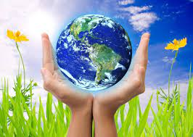
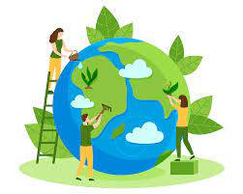
Πως μπορούμε να σταματήσουμε την κλιματική αλλαγή;
Μπορούμε να μετριάσουμε τις επιπτώσεις της κλιματικής αλλαγής και να προσαρμοστούμε στις συνέπειές της . Οι δράσεις μετριασμού αφορούν τη μείωση εκπομπών που εκλύονται στην ατμόσφαιρα. Απαιτούνται δραστικές αλλαγές σε βασικούς τομείς όπως η ενέργεια.

Slide 6
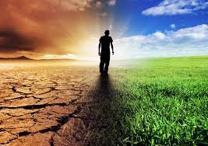
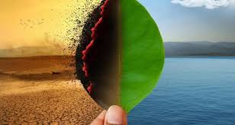
Ευχαριστώ!

